Slide 1

Study easier and cheaper
Les Canards Laqués
Notes:
P - But : Par notre site, facilité la vie universitaire en la rendant moins cher

Slide 2









Bénéfices des sites de vente
Économie
Écologie
visualisation à distance
Défauts
Objets généralistes
Peu d’informations sur les
utilisateurs
Difficulté d’utilisation
Notes:
P - Introduction aux autres sites. Leur points forts (acheté objet moins cher, éviter gaspillage, voir les articles sur internet)
Problème : Difficulté trouver article spécifique à l’Université à de bas prix, peu de confiance, Parfois difficile d’utilisation (ajout trop de fonctionnabilité(boutons,…))

Slide 3





Solution
Objets spécifiques
aux Universités
Authentification
par l’Université
Interface graphique
intuitive
Tout en gardant
Notes:
Création plateforme de vente en ligne entre membre Université (exemples)
Confiance entre les utilisateurs → que membres de l’uni peuvent se connecter
Interface facile d’utilisation
Toujours dans l’idée:
Acquérir moins cher
Vendre objet inutilisé
Faciliter
Eviter gaspillage

Slide 4


Pour Qui ?
Plus de 240’000 utilisateurs potentiels
en Suisse
Source : RTS, 2015
Source : https://www.unige.ch/stat/fr/
Notes:
Étudiant ne peuvent pas travailler → etudes cher
1er en Psycho : 8 livres
240’000 étudiant universitaire en Suisse
Université de Genève en 2018 : 17k étudiant, 6620 collaborateurs, 523 profs. Source stastique UNIGE

Slide 5





Enjeux
Pour utilisateur de l’Université :
Bénéfice pour les investisseurs
Notes:
Enjeu de notre projet:
Pour utilisateur UNI :
Économie
Écologie (image de l’uni)
Cohésion membres (confiance)
Bien être des étudiants
Bénéfice pour les investisseurs
Comment gagner de l’argent:
Statistique ciblé sur chaque utilisateur et objet → revente informations (pubs)

Slide 6





Une idée loin des concurrents
Objets universitaires
Complexe à utiliser ou peu pratique
Facile à utiliser
Catalogue général
Notes:
Ce qui nous différencie des concurrents:
- Vente d’objets spécifique a l’université
Facilité d’utilisation
En ce qui concerne braderie: pourrait inclure event de braderie dans site – plus de visibilité pour braderie, plus de click pour le site

Slide 7




Risques
Perte d’un collaborateur
Manque de connaissance
Management d’un groupe
Notes:
Les potentiels risques:
Un collab malade / se fait la malle -> remplacement du travail a effectuer par le personnel volant
Manque de connaissance (principal risque) -> temps / renseignements
Problème de management de groupe (cohésion, branlots) -> [méthodes scrum (tte les 2 sem sprint)] planning (methode agile)

Slide 8
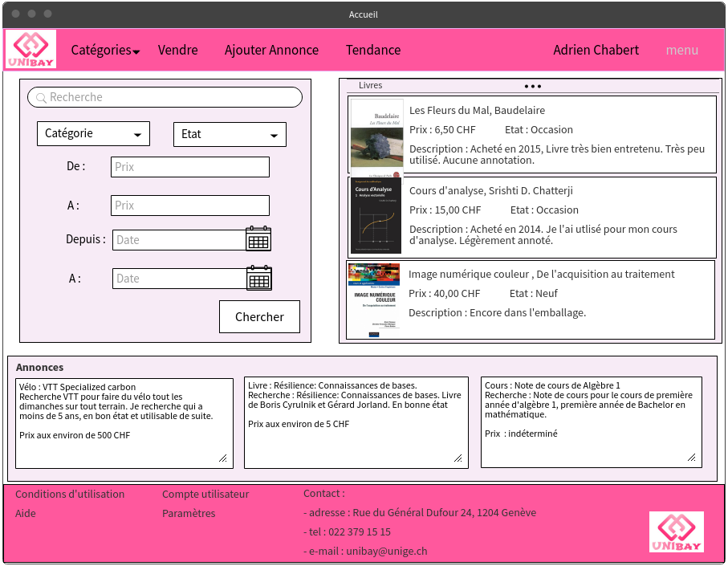
Notes:
Presentation d’un premier apercu de la page d’acceuil: (compression pour presentation)
-> Chaque mockup qu’on va vous présenter est un service principal
En haut : navigation (categories), connexion en tant que utilisateur, menu (profils, stats, messagerie)
A gauche : faire une première recherche (explication des elements)
A droite : les highlights (met en avant objets susceptible a être acheté (tourne page selon categorie))
En bas : certaines annonces pour les objets recherchés

Slide 9
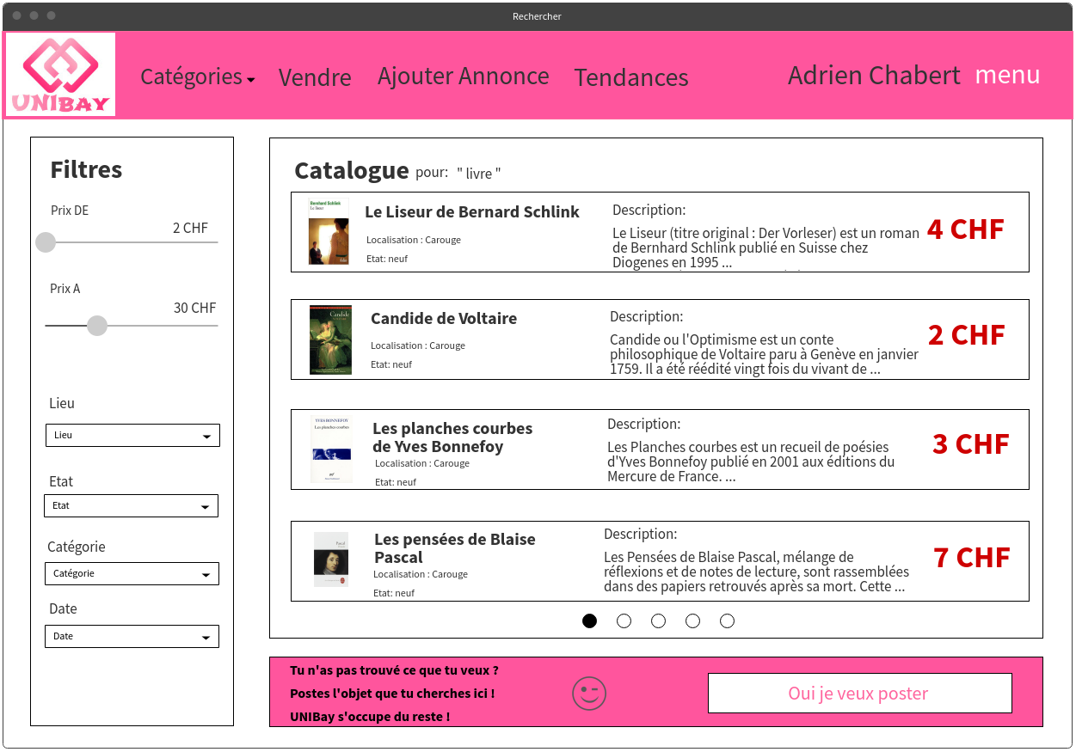
Notes:
Presentation page catalogue:
Explication elements
+ option bouton qui permet de dire que tu recherche un objet si pas trouvé dans site

Slide 10
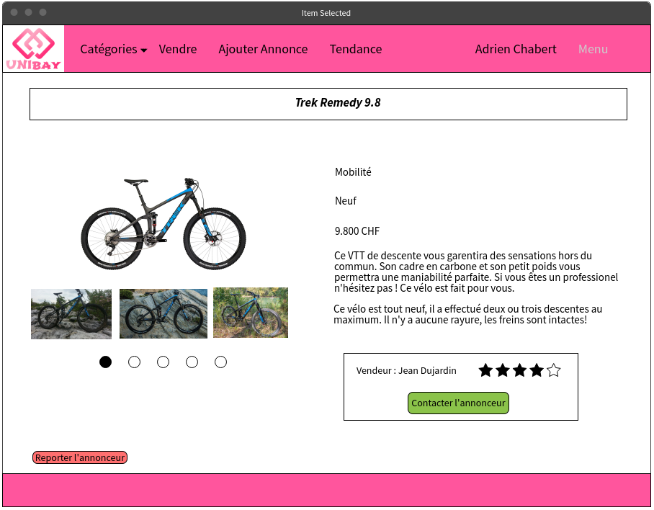
Notes:
Presention objet selectionné:
Description , contacter

Slide 11
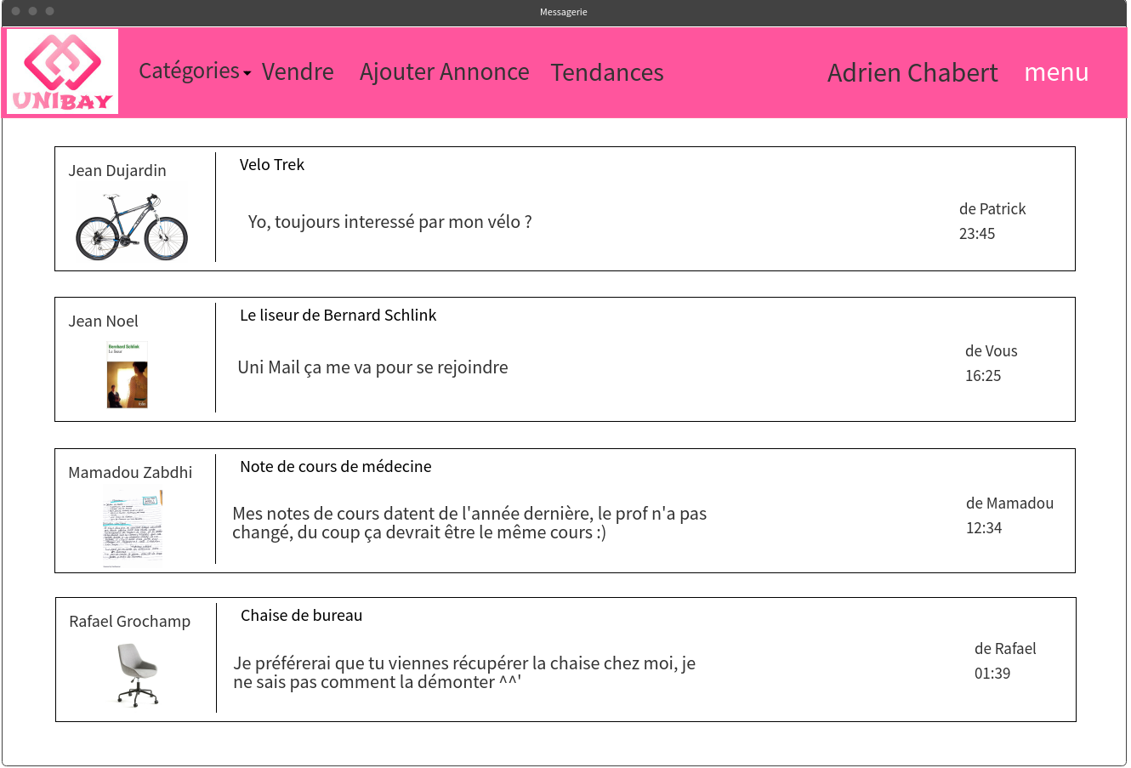
Notes:
Présentation messagerie:
Messages, …

Slide 12
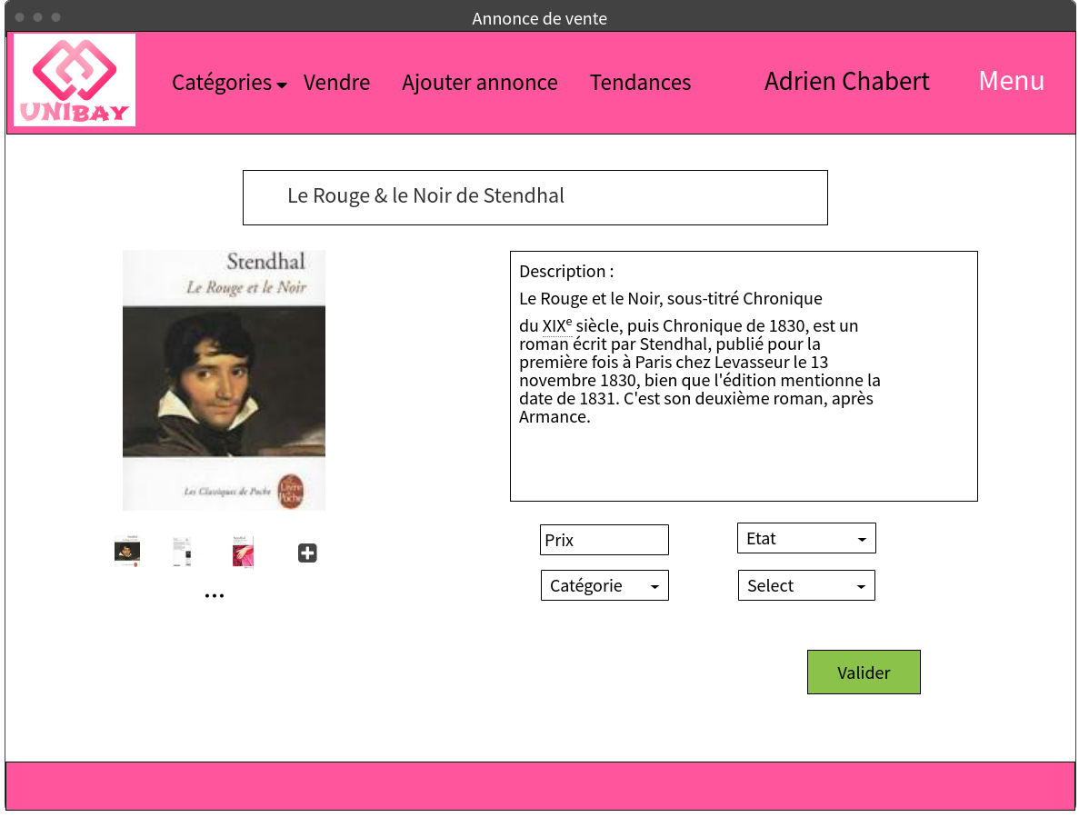
Notes:
Presentation ajouter un article:
Description. …

Slide 13
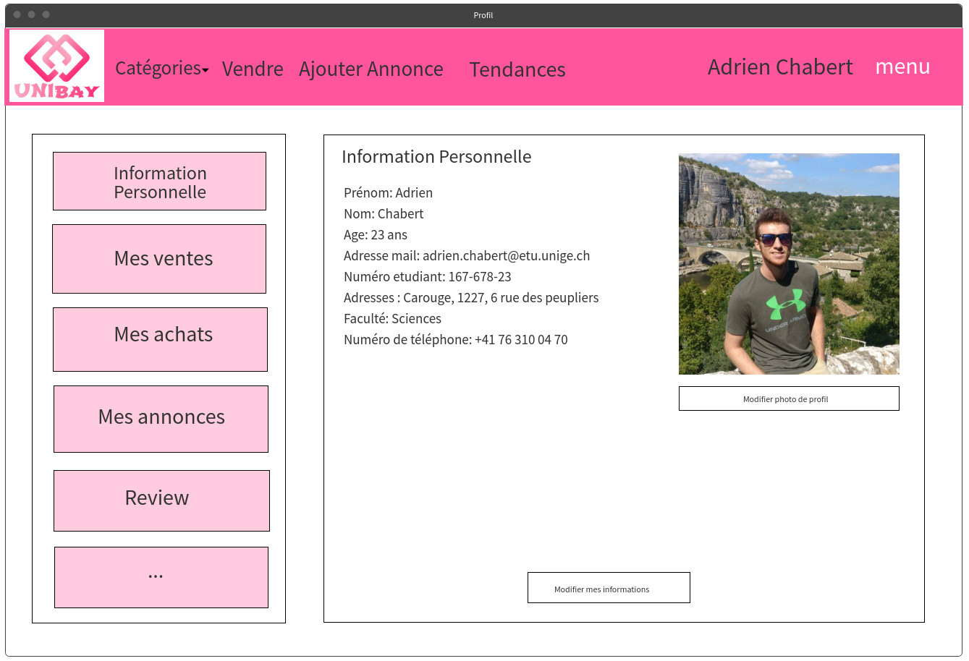
Notes:
Présentation profil utilisateur:
Infos (différentes)

Slide 14

Un développement rapide
Lancement de l’application prévu pour Juin 2019
Notes:
Deployement de l’application pour juin 2019

Slide 15
Project manager view
Notes:
Presentation management equipe, temps, technologie

Slide 16


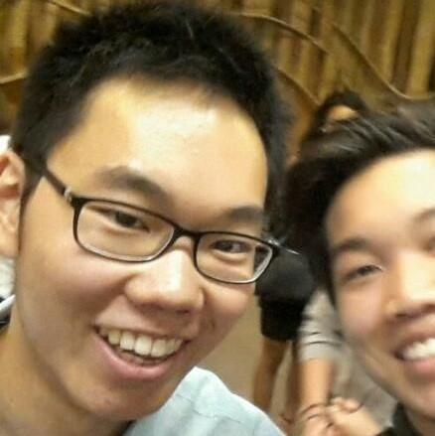
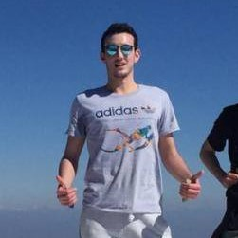


Une équipe coopérative
Adrien Chabert
Project Leader
volant
Patrick Sardinha
Front-end developper
Jonathan Lo
Front-end developper
Tommaso Peletta
System admin
volant
Guillaume Comte
Back-end developper
Loan Hérault
Back-end developper
Notes:
Equipe 6 : 2 front end, 2 back end, 2 volants

Slide 17






Notes:
Front-end: - Angular : Cela va permettre de structurer le code et de bien séparer la vue (interface) des modèles (fonctionnement).
- Bootstrap (et Nebular) : est une collection d’outils utiles à la création du design de site web. Ensemble qui contient des codes HTML et CSS.
Tout : - Docker : Docker est un outil qui peut empaqueter une application et ses dépendances dans un conteneur isolé, qui pourra être exécuté sur n'importe quel serveur.
Kong : api gateway : lien entre front-end et back-end - donne un service facile a utiliser pour les applications qui respecte les principes rest
Backend : -Mysql : langage pour gérer la bdd (1 bdd par microserv.) et mysql supporté par phpmyadmin
Java: car langage orienté objet (scalable), egalement facilement integrable avec mysql et docker, facilité de construire des application restfull

Slide 18
Architecture
Backend Network
API - Gateway Kong
Web-UI
Client
Statistique
Messagerie
SearchItem
User
AddAnnonce
Frontend network
Gateway Network
Kafka
Notes:
Kafka aide à m’intenir la consistance entre les BD entre propageant messages
The client could easily compose the microservices but this means a high coupling between the client and the services as well as a lot of traffic between the client and the microservices.

Slide 19
Plan de Projet

Slide 20


Questions ?

